Slide 1
Bài 40
Lực là gì?
Khoa học tự nhiên 6

Slide 2
Nội dung chính
01
Lực và sự đẩy, kéo
02
Tác dụng của lực
03
Lực tiếp xúc và lực không tiếp xúc

Slide 3
03
Lực tiếp xúc và
lực không tiếp xúc

Slide 4
III. Lực tiếp xúc và lực không tiếp xúc
Lực không tiếp xúc là lực xuất hiện khi vật gây ra lực không tiếp xúc với vật chịu tác dụng của lực.
Lực tiếp xúc là lực xuất hiện khi vật gây ra lực tiếp xúc với vật chịu tác dụng của lực.

Slide 5
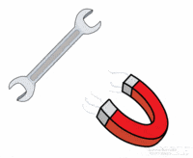
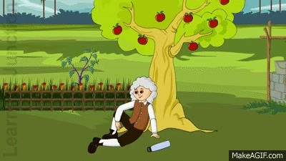


?
Trong các lực ở đầu bài, lực nào là lực tiếp xúc, lực nào là lực không tiếp xúc?

Slide 6
?
Hãy tìm thêm ví dụ về lực tiếp xúc và
lực không tiếp xúc.

Slide 7

Thí nghiệm 1
Chuẩn bị: giá gắn lò xo lá tròn có dây kéo, xe lăn.
A
Bố trí thí nghiệm như hình vẽ.
O
A
Thực hiện thí nghiệm: dùng dây nén lò xo lá tròn rồi chốt lại. Khi xe đặt ở vị trí A, nếu thả chốt thì lò xo bung ra, nhưng không làm cho xe chuyển động được.
A
O
B
A

Slide 8
Thí nghiệm 1
1. Tại sao lò xo không làm xe chuyển động được?
A
O
A
2. Phải đặt xe ở khoảng nào thì khi lò xo bung ra sẽ làm cho xe chuyển động? Tại sao?
A
O
B
A

Slide 9
Thí nghiệm 2
Chuẩn bị: hai xe lăn có đặt nam châm.
Bố trí thí nghiệm như hình vẽ.
S
N
S
N
B
A
Có phải chỉ khi đẩy xe B cho tới khi tiếp xúc với xe A thì xe B mới làm cho xe A bắt đầu chuyển động không? Tại sao?

Slide 10
?
Lực xò xo tác dụng lên xe A ở thí nghiệm 1 và lực xe B tác dụng lên xe A ở thí nghiệm 2 có gì khác nhau?
S
N
S
N
A
B
A
O
A
Lực tiếp xúc
Lực không tiếp xúc

Slide 11
—Ghi nhớ
Lực được phân thành lực tiếp xúc và
lực không tiếp xúc.

